Slide 1
LR nodokļu sistēmas aktualitātes skolēnu zinātniski pētniecisko darbu vadīšanas kontekstā
LU Biznesa, ekonomikas un vadības fakultātes
lektore Mg.oec. Mg.iur.Līga Leitāne

Slide 2
Aktuālas tēmas pētniecībā
Nodokļu izmaiņu ietekme uz mājsaimniecībām.
Nodokļu izmaiņu analīze uzņēmumā .
Nodokļu izmaiņu ietekme uz uzņēmuma produkta/ pakalpojuma pašizmaksu un cenu.
Taisnīguma nodrošināšana nodokļu politikā .
Ienākumu nevienlīdzības mazināšanas analīze nodokļu reformas kontekstā.
Progresivitāte darbaspēka nodokļos.

Slide 3
Akcīzes nodokļa likmes alkoholiskajiem dzērieniem, EUR
Preču nosaukums | 01.03.2017. | 01.03.2018. | 01.03.2019. | 01.08.2019. | 01.03.2020.
Vīns, par 100 litriem | 78 | 92 | 101 | 101 | 111
Raudzētie dzērieni (līdz 6%), par 100 litriem | 64 | 64 | 64 | 64 | 64
Raudzētie dzērieni (virs 6%), par 100 litriem | 78 | 92 | 101 | 101 | 111
Starpprodukti (līdz 15%), par 100 litriem | 78 | 92 | 101 | 101 | 111
Starpprodukti (virs 15% un līdz 22%), par 100 litriem | 130 | 150 | 168 | 168 | 185
Spirts un pārējie alkoholiskie dzērieni, par 100 litriem absolūta spirta | 1450 | 1670 | 1840 | 1564 | 2025
Alus (par katru absolūtā spirta tilpumprocentu), par 100 litriem | 4,5¹ | 6,8³ | 7,4⁵ | 7,4⁵ | 8,1⁷
Alus (par katru absolūtā spirta tilpumprocentu), par 100 litriem | 2,25² | 3,4⁴ | 3,7⁶ | 3,7⁶ | 4,05⁸

Slide 4
Akcīzes nodokļa likmes naftas produktiem, EUR
Preču nosaukums | 01.01.2017. | 01.01.2018. | 01.01.2020.
Svinu nesaturošs benzīns, par 1000 litriem | 436 | 476 | 509
Svinu saturošs benzīns, par 1000 litriem | 455,32 | 594 | 594
Dīzeļdegviela (gāzeļļa), petroleja, degvieleļļa, par 1000 litriem | 341 | 372 | 414
Benzīna un etilspirta maisījums, ja absolūtā spirta saturs gala produktā no 70 līdz 85 tilpumprocentiem no kopējā produkta daudzuma, par 1000 litriem | 131 | 142,8 | 152,7
Dīzeļdegvielas un rapšu sēklu eļļas vai no rapšu sēkļu eļļas iegūtas biodīzeļdegvielas sajaukumam, par 1000 litriem | 341 | 372 | 414
Naftas gāzes, par 1000 kg | 206 | 244 | 285
Dīzeļdegviela (gāzeļļa) un dīzeļdegviela (gāzeļļa), kurai ir pievienota no rapšu sēklām iegūta biodīzeļdegviela, ja attiecīgie naftas produkti tiek iezīmēti (marķēti) un ja tos izmanto traktortehnikā un lauksaimniecības pašgājējmašīnās lauksaimniecības produkcijas ražošanai, lauksaimniecības zemes apstrādei, kā arī tādas meža vai purva zemes apstrādei, kur kultivē dzērvenes vai mellenes, un zemes zem zivju dīķiem apstrādei, par 1000 litriem | 50 | 55,8 | 62,1

Slide 5
Iedzīvotāju ienākumu nodokļa 2018.gada reformas ietekmes vērtējums

Slide 6
Pētījuma apraksts
Sadarbībā ar LR tiesībsargu laika periodā no 2018.gada 1.jūnija līdz 2019.gada 31.janvārim tika īstenots pētījums: «Nodokļu reforma neapliekamā minimuma, atvieglojumu un attaisnoto izdevumu piemērošanas problēmu, efektivitātes un risinājumu izvērtējumā»
Pētījumā gaitā:
Tika veikta IIN ideoloģijas, teorētiskā, normatīvā regulējuma materiāla analīze;
vērtēta neapliekamā minimuma, atvieglojumu un attaisnoto izdevumu piemērošanas prakse ES valstīs ;
Īstenota iedzīvotāju aptauja par «Par iedzīvotāju informētību, zināšanām un attieksmi par diferencētā neapliekamā minimuma piemērošanu»;
Veikta faktisko datu analīze par Latvijas iedzīvotāju ieņēmumiem, izmantojot VID un VSAA datus;
Īstenota datu modelēšana, analizējot nodokļu slogu noteiktiem ieņēmumiem;
Īstenots nodokļu reformas efektivitātes vērtējums.

Slide 7
Īstenotā nodokļu reforma pastiprinājusi aktualitāti sekojošiem jautājumiem:
neapliekamā minimuma, attaisnoto izdevumu un atvieglojumu piemērošanas iespējamību pie noteikta ienākuma līmeņa un darba dēvēja nodokļu maksātāja statusa;
iedzīvotāju ienākuma nodokļa piemērošana sarežģītība un nedraudzīgums nodokļu maksātājiem;
Nepieciešamība nodokļu maksātājiem apgūt specifiskas prasmes normatīvā regulējuma jomā;
Rodoties situācijām, ka nodokļu maksātājs var kļūt par parādnieku pret valsti;
Nav iespējams pielietot atvieglojumus brīdi, kad tie pienākas.

Slide 8
Pētījuma mērķis
Uz IIN teorētiskā, normatīvā regulējuma materiāla pamata, veikt IIN piemērošanas ietekmes analīzi, īpaši izvērtējot neapliekamā minimuma, atvieglojumu un attaisnoto izdevumu piemērošanu, administrēšanas efektivitāti, izdarot secinājumus izstrādāt pamatotus priekšlikumus nodokļa piemērošanas pilnveidošanai.

Slide 9
Darbaspēka nodokļu reforma
Reformas mērķi:
IIN sloga samazināšana
Strādājošo iedzīvotāju ienākumus palielināšana:
nosakot zemāku IIN likmi
paaugstinot neapliekamo minimumu
paaugstinot minimālo algu.
atsakoties no neapliekamā minimuma atmaksas nākamajā gadā, to piemērojot pilnā apmērā tekošajā gadā
samazināt pēcdeklarācijas pārrēķina pārmaksas summas
Reformas īstenošanas risinājumi:
IIN progresivitāte pie atšķirīgiem ienākumu līmeņiem
minimālo mēneša neapliekamā minimuma vietā tiek pielietots VID prognozēto mēneša neapliekamas minimums, kas balstās uz vēsturiskiem personas ieņēmumiem
Notes:
Pamatnostādnēs tika minētā mērķa sasniegšanas uzstādījumu motivācija, proti, ka nepieciešams būtiski paaugstināt ar iedzīvotāju ienākuma nodokli neapliekamo diferencēto minimumu (atsakoties no neapliekamā minimuma atmaksas nākamajā gadā, to piemērojot pilnā apmērā tekošajā gadā).
9

Slide 10
Principu ievērošanas novērtējums
Netiek nodrošināts taisnīguma princips .
Netiek nodrošināta pārdales principa ievērošana;
Nodokļa neitralitātes princips neizpildās.

Slide 11
Izpētes process
Juridiskie aspekti
Ekonomiskā analīze*
Rezultāti
Iedzīvotāju aptauja

Slide 12
Nodokļu maksātāju aptaujas rezultāti par darbaspēka nodokļu sistēmu
81% respondentu uzskata, ka sistēma būtu jāpilnveido
Par sociāli taisnīgu to uzskata tikai 29% respondentu
39% respondentiem nepietiek informācijas, lai varētu tikt vērtēts, vai esošā sistēma ir sarežģīti administrējama
79.2% respondenti uzskata, ka jāveido vienkāršāka kārtība IIN piemērošana, 12.3% procenti uzskata, ka jāatgriežas pie iepriekšējās kārtības.

Slide 13
Reformas izpausmju vērtējums

Slide 14
Reformas rezultātu vērtējums
Sistēma potenciāli jau paredz situācijas, kurās nodokļu maksātājs, godprātīgi maksājot nodokļus, var kļūt par nodokļu parādnieku;
neapliekamā minimuma aprēķināšanas un piemērošanas kārtība rada nesamērīgu slogu sociāli mazaizsargātiem nodokļu maksātājiem,
Latvijas nodokļu sistēmā daļai sabiedrības faktiski nav tiesību saņemt nodokļu pārmaksu par attaisnotajiem izdevumiem (medicīnas pakalpojumi, izglītība u.c.) un atvieglojumiem;
Notes:
Pirmkārt, šāda pieeja neatbilst neapliekamā minimuma idejiskajai būtībai, proti, ka tie ir naudas līdzekļi, kas piemērojami, lai nodrošinātu cilvēka minimālās eksistences vajadzības ik mēnesi atbilstoši vispārpieņemtajai praksei Latvijā. Valsts atbalsts neapliekamā minimuma veidā pēc gada, nevis atbilstoši vispārpieņemtajai tradīcijai nav samērīgi un taisnīgi.
Otrkārt, sistēmu, kad valsts sniedz nodokļu atbalstu neapliekamā minimuma veidā, atgriežot IIN pārmaksu tikai nākamā taksācija gada vidū, ir pamats atzīt par netaisnīgu, jo IIN maksātāji pēc būtības tādā veidā kreditē valsti, kura savukārt attiecīgo naudas aizturējumu neatlīdzina. Šāda situācija ir uzskatāma par nodokļu neitralitātes principa pārkāpumu, plašākā nozīmē taisnīguma principam.
Treškārt, tā kā šīs sistēmas ietvaros IIN maksātājs diferencēto neapliekamo minimumu varēja piemērot tikai pēc gada, un attiecīgi IIN pārmaksu atgūt gandrīz pēc pusotra gada, var atzīt, ka valsts atbalsts nevienlīdzības mazināšanai tiek sniegts ar nobīdi laikā, tas nav tūlītējs. Pa šo laiku naudas vērtība attiecībā pret patēriņa cenām samazinās, kas līdz ar to mazina arī IIN maksātāja kopējo ieguvumu, attiecīgi mazinās arī valsts atbalsts.
14

Slide 15
Neapliekamā minimuma piemērošanas laikā gadā iespējamā iedzīvotāju ienākuma nodokļa parāda un pārmaksas diapazons
 | 2018 | 2019 | 2020
Iedzīvotāju ienākuma nodokļa parāda vai pārmaksas iespējamais diapazons gadā | No 480 EUR pārmaksas līdz 480 EUR parāda pret valsti | No 552 EUR pārmaksas līdz 552 EUR parāda pret valsti | No 720 EUR pārmaksas līdz 720 EUR parāda pret valsti

Slide 16
Reforma nav samazinājusi pēcdeklarācijas pārrēķina pārmaksas summas, tieši pretēji, summas ir palielinājušās .

Slide 17
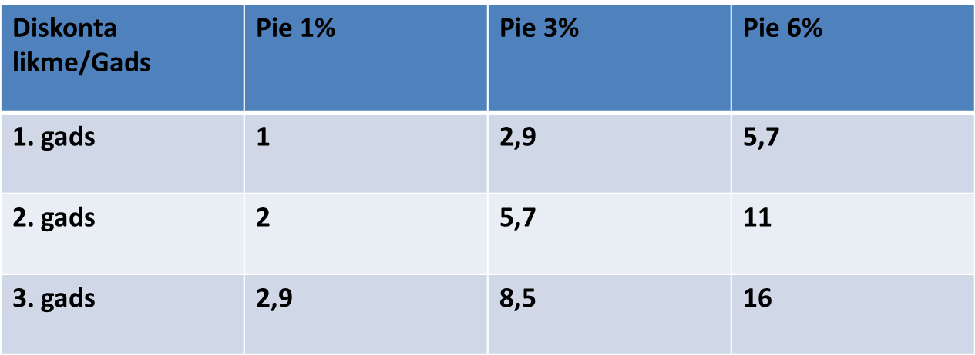
Jo ilgāk nodokļu maksātājs nesaņem pārmaksāto nodokļu summu un jo lielāks ir procents , kura ietekmē mazinās naudas vērtība, jo vairāk nodokļu maksātājs zaudē
Vērtības samazinājums pie dažādām diskonta likmēm, %

Slide 18
Ienākuma apjoms mēnesī, kas nepieciešams, lai tiktu attiecināti atvieglojumi

Slide 19
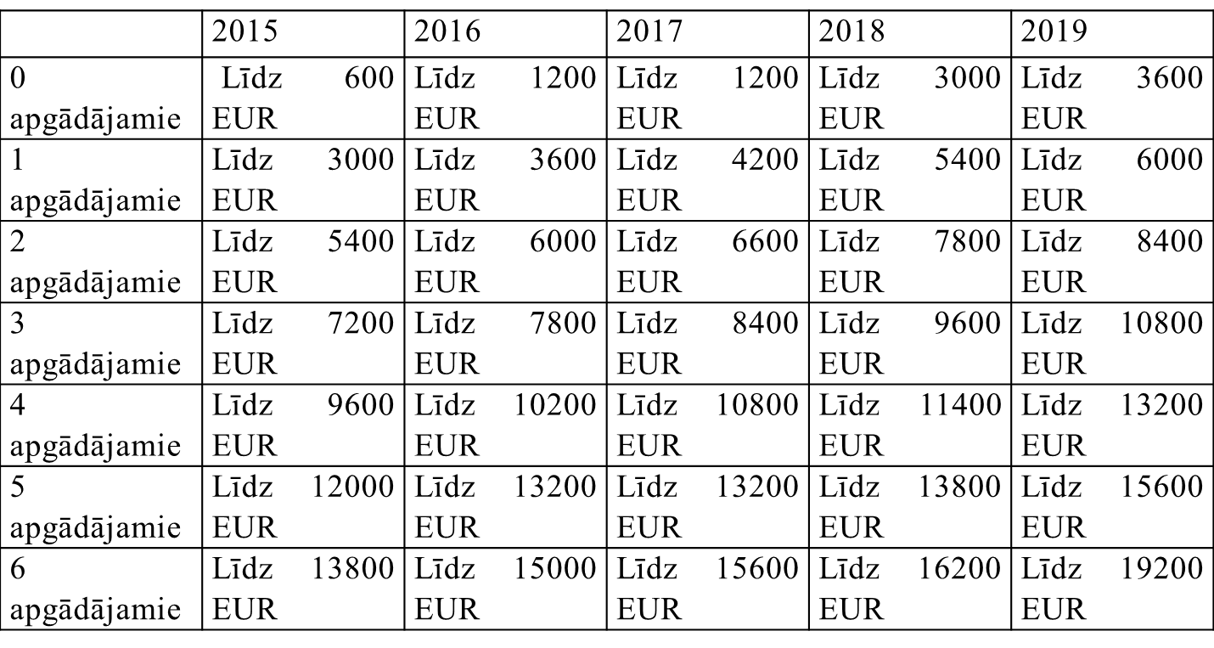
Bruto ienākumu lielums, pie kuriem nav tiesību piemērot atvieglojumus pilnā apmērā 2015. līdz 2019.gadam, EUR gadā

Slide 20
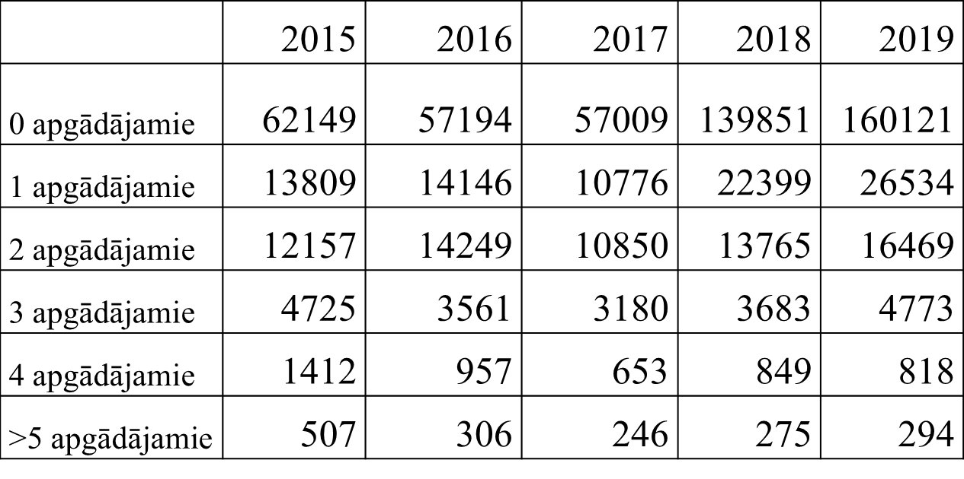
Nodarbināto skaits pa gadiem atbilstošā bruto ienākumu līmenī (2019.gadā tiek pieņemts, ka ienākumu līmenis paliek iepriekšējais), kuriem nav tiesību piemērot atvieglojumus

Slide 21
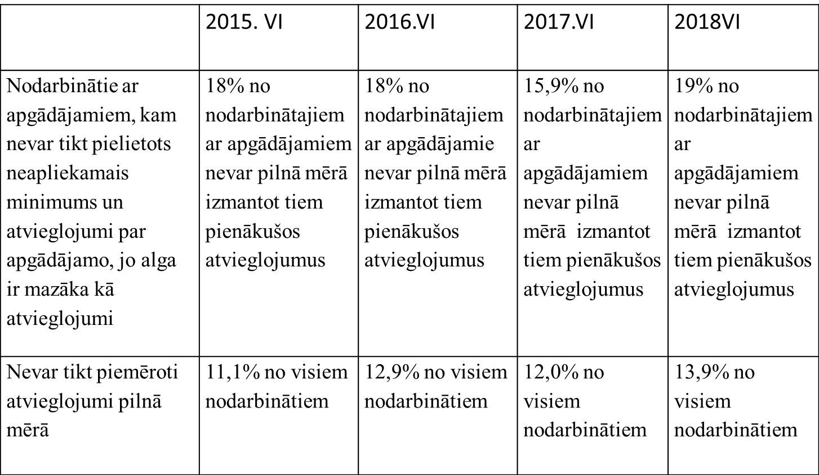
Salīdzinoši dati par neapliekamā minimuma un atvieglojuma par apgādājamiem pielietojuma

Slide 22
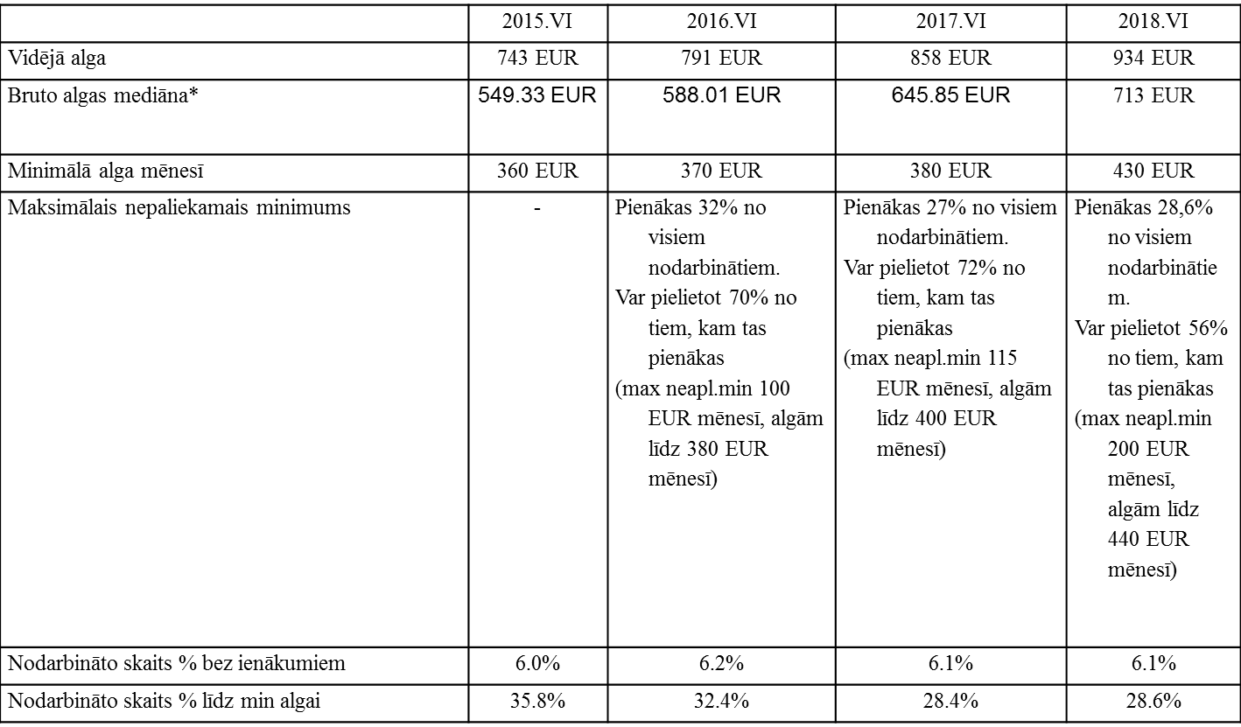
Salīdzinoši dati par neapliekamā minuma un atvieglojuma par apgādājamiem pielietojumu 2015.-2018.gadā. jūnijā

Slide 23
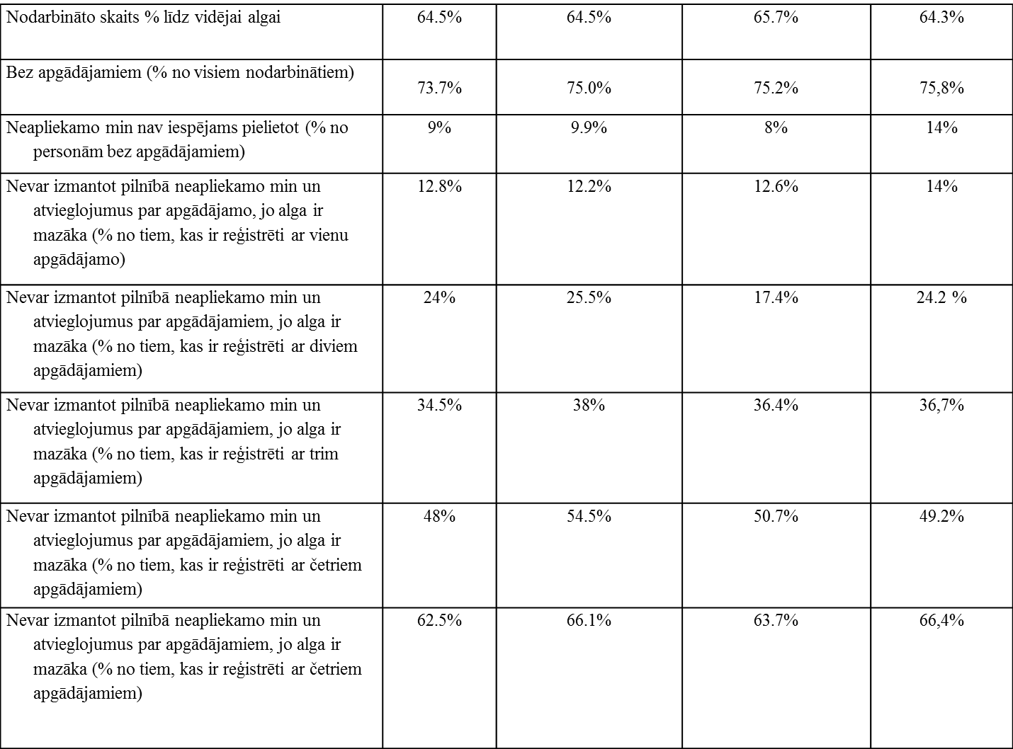

Slide 24
Kopsavilkums par izmaiņu ietekmi 2018/2017.gadiem

Slide 25
Procentuālais apjoms no noteiktās grupas nodarbināto skaita pa gadiem atbilstošā bruto ienākumu līmenī, kuriem nav tiesību piemērot attaisnotos izdevumus
(2019.gadā tiek pieņemts, ka ienākumu līmenis paliek iepriekšējais)

Slide 26
Neto ienākumu pieaugums 2019.gads pret 2018.gadu( persona bez apgādājamām personām)EUR

Slide 27
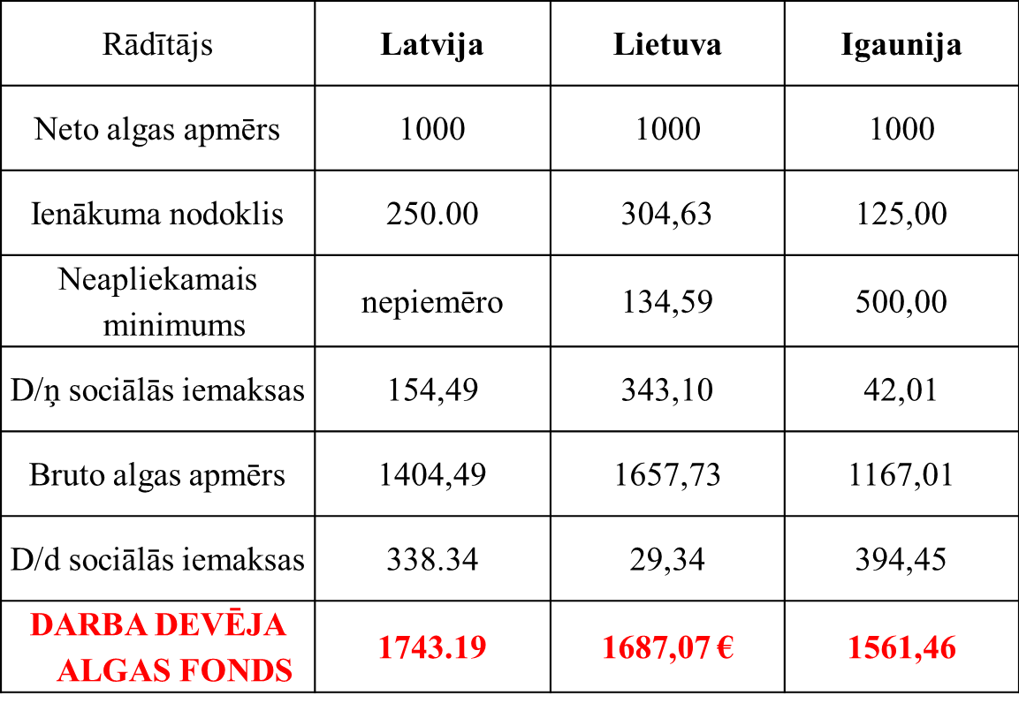
EUR 1000 neto algas aprēķina rādītāji Baltijas valstīs 2019.gadā, EUR

Slide 28
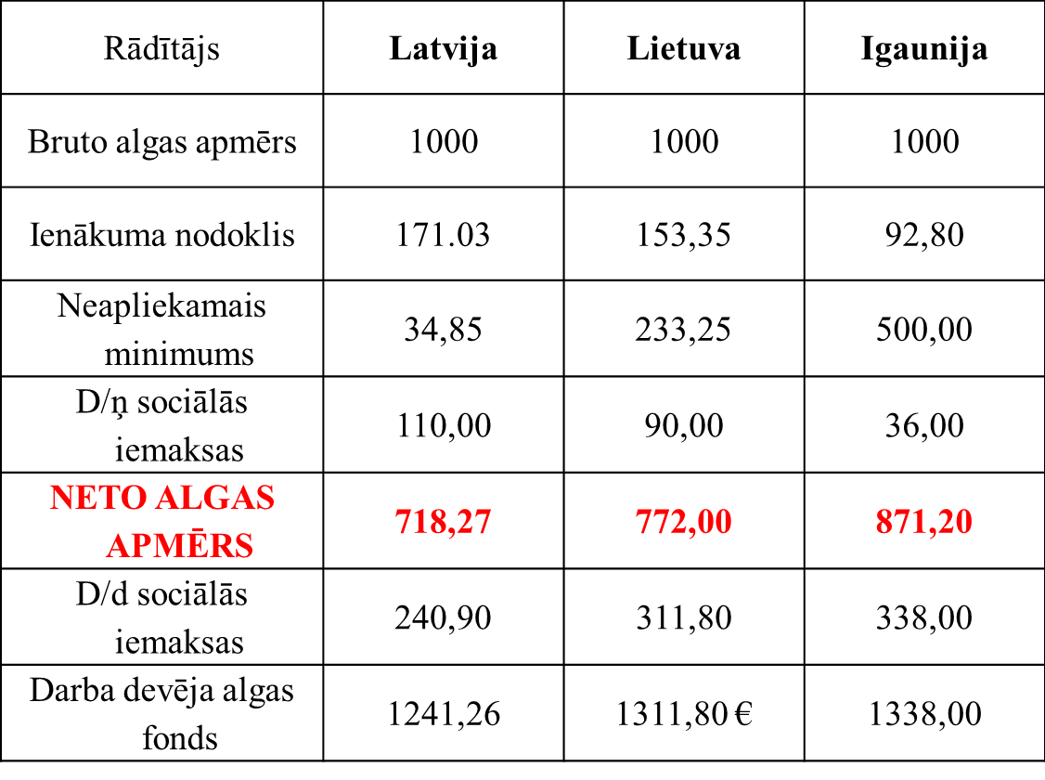
EUR 1000 bruto algas aprēķina rādītāji Baltijas valstīs 2019.gadā, EUR

Slide 29
Secinājumi
Reforma nav samazinājusi pēcdeklarācijas pārrēķina pārmaksas summas, līdz ar to reformas rezultātu vispār nevar uzskatīt, kā pienākošo neto ienākumu tuvināšanu laikam, kad uz tiem ir tiesības.
Tā rada papildus slogu IIN maksātājam, veidojot IIN parādsaistības pret valsti, kas savukārt paredz virkni procedūru saistītu ar IIN nomaksu.
ar šo sistēmu likumdevējas nesasniedz Valsts nodokļu politikas pamatnostādnēs (politikā līmenī) izvirzīto mērķi - atteikties no neapliekamā minimuma atmaksas nākamajā gadā, to piemērojot pilnā apmērā tekošajā gadā
Notes:
Pēc reformas tieši personas ar zemākiem ienākumiem, tas ir tās personas, kurām tiesības uz diferencēto neapliekamo minimumu var rasties nodokļa parāda risk
Tā kā sistēma, salīdzinot ar iepriekšējo, kļuva sarežģītāka, tā radīja lielāku administratīvo slogu IIN maksātājiem, proti, attiecībā uz vēl vienu IIN atvieglojuma elementa pilnvērtīgu izmantošanu – būs jāiesniedz gada ienākumu deklarācija. Līdz ar to lielākais risks IIN maksātājam bija nesaņemt IIN pārmaksu savas pasivitātes, nezināšanas un citu iemeslu dēļ, toties pēc 2018.gada var veidoties nodokļa parāds ar visām izrietošām sekām.
sistēma joprojām saglabā IIN pārmaksas, kuras rada negatīvās sekas IIN maksātājam.
sistēma rada papildus slogu IIN maksātājam, veidojot IIN parādsaistības pret valsti, kas savukārt paredz virkni procedūru saistītu ar IIN nomaksu.
tā kļuvusi sarežģītāka, par ko liecina, piemēram, VID prognozētā mēneša neapliekamā minimuma aprēķināšanas un koriģēšanas kārtība.
29

Slide 30
Administratīvā sloga pieaugums iedzīvotāju ienākuma nodokļa maksātājiem:
kuriem radīsies pienākums piemaksāt iedzīvotāju ienākuma nodokli saistībā progresīvās likmes piemērošanu vai iesniegt gada ienākuma nodokļa deklarāciju, lai saņemtu atpakaļ pārmaksāto nodokli;
kuriem radīsies pienākums piemaksāt iedzīvotāju ienākuma nodokli saistībā ar gada diferencētā neapliekamā minimuma piemērošanu vai iesniegt gada ienākuma nodokļa deklarāciju, lai saņemtu atpakaļ pārmaksāto nodokli

Slide 31
Nevienlīdzības mazināšana

Slide 32
Vai nevienlīdzība tiek mazināta?
Iedzīvotāju ienākumu nodokļa likmes no 2018.gada
20 % ienākumiem līdz 20 004 EUR
23 % ienākumiem no 20 004 EUR līdz 55000 EUR (2018.g.)
23% ienākumiem no 20 004 EUR līdz 62800 EUR (no 2019.g.)
31,4% ienākumiem no 55 000 EUR (2018.g.)
31,4% ienākumiem no 62 800 EUR (no 2019.g.)
Algas nodoklis
Ienākumi līdz 1667 EUR = 20 %
Ienākumi virs 1667 EUR = 23%
Ja persona strādā vairākās darbavietās,
tad darbavietā, kurā iesniegta algas nodokļa
grāmatiņa, piemēro 20 % likmi, bet
pārējās piemēro 23%.

Slide 33
Neto ienākumu izmaiņas mēnesī
(Euro, bez apgādājamajiem)
2018. gads pret 2017. gadu
2019. gads pret 2018. gadu

Slide 34
Attaisnotie izdevumi (strukturāli mainīti)
Noteiktie atvieglojumi
Neapliekamais minimums*
Neto personas ienākumi
Neapliekamais minimums
Ir divi neapliekamie minimumi:
Prognozētais neapliekamais minimums
Gada diferencētais neapliekamais minimums

Slide 35
Apkopējs / pastnieks, 450 EUR bruto mēnesī Mēneša neto ienākumu izmaiņas 2018.pret 2017.gadu un 2019. pret 2018.gadu
Bez apgādājamajiem
2018.pret 2017.gadu : + 24,02 EUR/mēn
2019.pret 2018.gadu : + 6,02 EUR/ mēn
Ar 3 apgādājamajiem
2018.pret 2017.gadu : - 2,25 EUR/mēn
2019.pret 2018.gadu : + 0,00 EUR/ mēn
Ar 1 apgādājamo
2018.pret 2017.gadu : + 23,77 EUR/mēn
2019.pret 2018.gadu : + 0,81 EUR/ mēn
Ar 4 apgādājamajiem
2018.pret 2017.gadu : - 2,25 EUR/mēn
2019.pret 2018.gadu : + 0,00 EUR/ mēn
Ar 2 apgādājamajiem
2018.pret 2017.gadu : - 2,25 EUR/mēn
2019.pret 2018.gadu : + 0,00 EUR/ mēn
Ar 5 apgādājamajiem
2018.pret 2017.gadu : - 2,25 EUR/mēn
2019.pret 2018.gadu : + 0,00 EUR/ mēn

Slide 36
Apkopējs / pastnieks, 450 EUR bruto mēnesī Deklarācijas rezultāts (parādā valstij vai pārmaksa)
Ja prognozētais neapliekamais minimums 0 EUR
Bez apgādājamajiem: 471,43 EUR pārmaksa
1 apgādājamais: 471,43 EUR pārmaksa
2 apgādājamie: 471,43 EUR pārmaksa
3 apgādājamie: 0,00 EUR
4 apgādājamie: 0,00 EUR
Bez apgādājamajiem
Neapliekamais min. 0 EUR: 471,43 EUR pārmaksa
Neapliekamais min. 50 EUR: 351,43 EUR pārmaksa
Neapliekamais min. 100 EUR: 231,43 EUR pārmaksa
Neapliekamais min. 200 EUR: 8,57 EUR parāds
Ja prognozētais neapliekamais minimums 200 EUR
Bez apgādājamajiem: 8,57 EUR parāds
1 apgādājamais: 8,57 EUR parāds
2 apgādājamie: 0,00 EUR
3 apgādājamie: 0,00 EUR
4 apgādājamie: 0,00 EUR
4 apgādājamie
Neapliekamais min. 0 EUR: 0,00 EUR
Neapliekamais min. 50 EUR: 0,00 EUR
Neapliekamais min. 100 EUR: 0,00 EUR
Neapliekamais min. 200 EUR: 0,00 EUR

Slide 37
Bērnudārza audzinātāja, 750 EUR bruto mēnesī Mēneša neto ienākumu izmaiņas 2018.pret 2017.gadu un 2019. pret 2018.gadu
Bez apgādājamajiem
2018.pret 2017.gadu : + 14,87 EUR/mēn
2019.pret 2018.gadu : + 6,54 EUR/ mēn
Ar 3 apgādājamajiem
2018.pret 2017.gadu : + 9,76 EUR/mēn
2019.pret 2018.gadu : + 0,00 EUR/ mēn
Ar 1 apgādājamo
2018.pret 2017.gadu : + 14,62 EUR/mēn
2019.pret 2018.gadu : + 12,54 EUR/ mēn
Ar 4 apgādājamajiem
2018.pret 2017.gadu : - 3,75 EUR/mēn
2019.pret 2018.gadu : + 0,00 EUR/ mēn
Ar 2 apgādājamajiem
2018.pret 2017.gadu : + 14,37 EUR/mēn
2019.pret 2018.gadu : + 18,54 EUR/ mēn
Ar 5 apgādājamajiem
2018.pret 2017.gadu : - 3,75 EUR/mēn
2019.pret 2018.gadu : + 0,00 EUR/ mēn

Slide 38
Bērnudārza audzinātāja, 750 EUR bruto mēnesī Deklarācijas rezultāts (parādā valstij vai pārmaksa)
Ja prognozētais neapliekamais minimums 0 EUR
Bez apgādājamajiem: 214,29 EUR pārmaksa
1 apgādājamais: 214,29UR pārmaksa
2 apgādājamie: 214,29 EUR pārmaksa
3 apgādājamie: 162,00 EUR pārmaksa
4 apgādājamie: 0,00 EUR
Bez apgādājamajiem
Neapliekamais min. 0 EUR: 214,29 EUR pārmaksa
Neapliekamais min. 50 EUR: 94,29 EUR pārmaksa
Neapliekamais min. 100 EUR: 25,71 EUR parāds
Neapliekamais min. 200 EUR: 265,71 EUR parāds
4 apgādājamie
Neapliekamais min. 0 EUR: 0,00 EUR
Neapliekamais min. 50 EUR: 0,00 EUR
Neapliekamais min. 100 EUR: 0,00 EUR
Neapliekamais min. 200 EUR: 0,00 EUR
Ja prognozētais neapliekamais minimums 200 EUR
Bez apgādājamajiem: 265,71 EUR parāds
1 apgādājamais: 265,71 EUR parāds
2 apgādājamie: 265,71 EUR pārmaksa
3 apgādājamie: 0,00 EUR
4 apgādājamie: 0,00 EUR

Slide 39
Sekas
Ar šo sistēmu likumdevējs nesasniedz Valsts nodokļu politikas pamatnostādnēs izvirzīto mērķi - atteikties no neapliekamā minimuma atmaksas nākamajā gadā, to piemērojot pilnā apmērā tekošajā gadā.
Sistēma joprojām saglabā IIN pārmaksas, kuras rada zināmas negatīvās sekas IIN maksātājam.
Sistēma rada nopietnu slogu IIN maksātājam, proti, tā var veidot IIN parādsaistības pret valsti, kas savukārt paredz virkni procedūru saistītu ar IIN nomaksu:
pienākums sekot līdzi savu nodokļu nomaksai;
pienākums iesniegt GID;
ja neiesniedz GID - administratīvā atbildība (no 70 – 700 Euro);
piedziņa, tās sekas.
Sistēma kļuvusi vēl sarežģītāka, par ko liecina, piemēram, VID prognozētā mēneša neapliekamā minimuma aprēķināšanas un koriģēšanas kārtība.

Slide 40
Nauda laikā zaudē savu vērtību.
Cik zaudē?

Slide 41
Salīdzinoši dati par neapliekamā minimuma, atvieglojuma par apgādājamiem piemērošanu
 | 2015. VI | 2016.VI | 2017.VI | 2018.VI
Nevar tikt piemērots NM un atvieglojumi par apgādājamo, jo alga ir mazāka kā atvieglojumi (% no nodarbinātajiem ar apgādājamiem) | 18% | 18% | 15,9% | 19%
Nevar tikt piemēroti atvieglojumi pilnā apmērā (% no visiem nodarbinātajiem) | 11,1% | 12,9% | 12,0% | 13,9%

Slide 42
Nodarbināto skaits pa gadiem atbilstošā bruto ienākumu līmenī*, kuriem nav iespēju piemērot attaisnotos izdevumus un atvieglojumus
* 2019.gadā tiek pieņemts, ka ienākumu līmenis paliek iepriekšējais

Slide 43
Nevienlīdzība, zemi ienākumi vai ēnu ekonomika? Faktisko datu analīzes rezultāts uzrāda
Ap 6 % no visiem nodarbinātajiem nav nekādu ienākumu ( 2015-2018).
2018.gadā vairāk kā 64 % nodarbināto saņem darba samaksu līdz vidējai algai.
Ap 28 % nodarbināto saņem darba samaksu, kas mazāka par minimālo algu.

Slide 44
Nodarbināto skaits, kuri tiek nodarbināti bez atalgojuma
(01.2015.-04.2018.,cilv. gadā)

Slide 45
Nodarbināto skaits, kas saņem atalgojumu līdz minimālajai algai (01.2015.-05.2018., %)

Slide 46
Bruto ieņēmumi vispārējā nodokļu režīmā strādājošiem (2018.VI)

Slide 47
Neapliekamais minimums un nabadzības riska slieksnis mēnesī (Euro)

Slide 48
Nabadzības riska un minimālās algas tendences, bez apgādājamajiem (bruto un neto)

Slide 49
Situācijas raksturojums

Slide 50
Pasaulē izaugsme bremzējas, prognozes pārskatītas uz leju, turklāt vairums risku joprojām lejupvērsti
Reālā IKP gada un ceturkšņa pārmaiņas (s.i. %)
Avots: Eurostat, Sentluisas FRS.

Slide 51
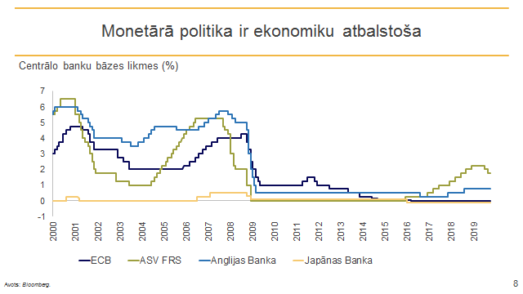

Slide 52
Nozaru griezumā izaugsme kļuvusi lēnāka un nevienmērīgāka
Pievienotās vērtības gada pieaugums (%; s.i.)
Avots: CSP.

Slide 53
Arī IKP izlietojumā vērojama pieauguma tempu mazināšanās
IKP izlietojuma sastāvdaļas gada pieaugums (%; s.i.)
Avots: CSP.

Slide 54
Kreditēšana joprojām vāja, uz strauju uzrāvienu šajā biznesa ciklā cerēt nav pamata
Iekšzemes aizņēmējiem izsniegtie kredīti*
(%; gada pārmaiņas)
Avots: Latvijas Banka; * salīdzināšanas nolūkos izņemta banku sektora strukturālo pārmaiņu ietekme.

Slide 55
No 2020.gada 1.janvāra tiek palielināts iedzīvotāju ienākuma nodokļa diferencētais neapliekamais minimums, to nosakot 300 euro apmērā.
No 2021.gada 1.janvāra tiek piedāvāts palielināt minimālo algu līdz 500 euro apmērā.

Slide 56
Nodokļu īpatsvars IKP
Fakts
* neieskaitot VSAOI valsts fondēto pensiju shēmā jeb 2.pensiju līmenī un 3.pensiju līmenī

Slide 57
Nodokļu ieņēmumu prognozes
Nodokļu reformas rezultātā ir kritušies nodokļu ieņēmumu pieauguma tempi bet UIN ieņēmumi ir kritušies pret 2018.gadu un pret 2019.gadam plānoto
Finanšu ministrija ir samazinājusi vairāku nodokļu ieņēmumu prognozes 2019.gadā.
Riskus 2020. gada nodokļu ieņēmumu prognozēm rada ekonomikas straujāka sabremzēšanās salīdzinot ar makroekonomiskajām prognozēm budžeta projekta pamatā
Valsts budžeta ieņēmumu izaugsme % pa nodokļu veidiem Ieņēmumu veids | 2018 fakts/ 2017 fakts | 2019 budžets/ 2018 fakts | 8 m 2019 fakts / 8 m 2018 fakts | 2020 BPP/ 2019 budžets
Nodokļu ieņēmumu pieaugums pret iepriekšējo periodu | 8% | 4% | 1.9% | 7%
UIN | -29% | -34% | -94% | 29%
IIN | 2% | 0% | 7% | 2%
Sociālās iemaksas | 15% | 6% | 9% | 8%
Nekustāmā īpašuma n. | -2% | 10% | 2% | -4%
PVN | 12% | 8% | 8% | 9%
Akcīzes nodokli | 13% | 9% | 5% | 8%
Citi netieši n. | -1% | 8% | -3% | 2%

Slide 58
2020. gada valsts konsolidētā budžeta izdevumi salīdzinājumā ar 2019. gada plānu
milj. euro
Lielākie pamatbudžeta pamatfunkciju izdevumu pieaugumi: | 2019 plāns | 2020 projekts | Pieaugums
Veselības aprūpes nodrošināšana (VM) | 1 004.5 | 1 038.2 | 33.7
Aizsardzības ministrija | 626.7 | 663.1 | 36.4
Valsts sociālo pabalstu, izdienas pensiju un piemaksu pie vecuma un invaliditātes pensijām nodrošināšana (LM) | 512.1 | 522.3 | 10.2
Mērķdotācijas pašvaldībām (62.resors - pedagogu algas) | 364.6 | 382.7 | 18.1
Iemaksas Eiropas Savienības budžetā (FM) | 272.6 | 319.7 | 47.1
Valsts autoceļu fonds (SM) | 235.9 | 255.3 | 19.4
Tiesu sistēma (TM) | 128.5 | 135.5 | 7.0
Dotācija pašvaldību finanšu izlīdzināšanas fondam (64.resors) | 122.9 | 184.5 | 61.6
Sabiedriskais transports (SM) | 86.2 | 91.2 | 5.0
Neatliekamā medicīniskā palīdzība (VM) | 74.9 | 79.8 | 4.9
Kultūras mantojums (KM) | 41.2 | 48.2 | 7.0
Profesionālā māksla (KM) | 33.2 | 39.9 | 6.7
Finansējums VAS "Valsts nekustamie īpašumi" īstenojamiem projektiem un pasākumiem (FM) | 26.7 | 31.7 | 5.0
Līdzekļi neparedzētiem gadījumiem (74.resors) | 20.4 | 25.2 | 4.8
Valsts atbalsts lauksaimniecības un lauku attīstībai (ZM) | 8.7 | 36.8 | 28.1
Korupcijas novēršanas un apkarošanas birojs | 6.1 | 11.9 | 5.8
Skolu jaunatnes dziesmu un deju svētki (IZM) | 0.2 | 4.7 | 4.5
Noziedzīgi iegūtu līdzekļu legalizācijas un terorisma finansēšanas novēršana (74.resors) | 0.0 | 10.0 | 10.0
Demogrāfijas pasākumi (74.resors) | 0.0 | 5.2 | 5.2
Dotācija jauno elektrovilcienu projektam (SM) | 0.0 | 4.7 | 4.7
Lielākie speciālā budžeta izdevumu pieaugumi:
Vecuma pensijas | 1 959.4 | 2 108.0 | 148.6
Slimības pabalsti | 183.5 | 214.3 | 30.8
Invaliditātes pensijas | 169.8 | 183.6 | 13.8

Slide 59
Minimālo ienākumu līmeņa palielināšanai 2020.gadā
Palielināt atlīdzības par darbspēju zaudējumu un kaitējuma atlīdzības minimālo apmēru, aprēķinam piemērojot VSNP apmēru - 80 euro
Palielināt invaliditātes pensiju minimālo apmēru, aprēķinam piemērojot VSNP apmēru - 80 euro (personām ar invaliditāti no bērnības– 122,69 euro)
Palielināt minimālo vecuma pensiju apmēru, piemērojot minimālo aprēķina bāzi - 80 euro (personām ar invaliditāti no bērnības– 122,69 euro)
Palielināt valsts sociālā nodrošinājuma pabalsta (VSNP) aprēķina bāzi personām ar invaliditāti no 64 euro līdz 80 euro (personām ar invaliditāti no bērnības– 122,69 euro)
Mērķa grupa: personas ar invaliditāti, minimālās vecuma pensijas saņēmēji, darbspēju zaudējumu un kaitējuma atlīdzības saņēmēji

Slide 60
VSNP invaliditātes gadījumā un invaliditātes pensiju minimālie apmēri
 | Koeficients | Pašreizējie apmēri, EUR |  | Jaunie apmēri, no 2020.gada, EUR |  | Mērķa grupa, personu skaits
 |  | VSNP = 64,03 | Personām ar inv. no bērnības VSNP = 106,72 | VSNP = 80,00 | Personām ar inv. no bērnības VSNP = 122,69
VSNP invaliditātes gadījumā
I grupai | 1.3 | 83,24 | 138,73 | 104,00 | 159,50 | 18 587
II grupai | 1.2 | 76,84 | 128,06 | 96,00 | 147,23
III grupai | VSNP | 64,03 | 106,72 | 80,00 | 122,69
Invaliditātes pensiju un atlīdzību par darbspēju zaudējumu minimālie apmēri
I grupai | 1.6 | 102,45 | 170,75 | 128,00 | 196,30 | 33 000 un 683
II grupai | 1.4 | 89,64 | 149,41 | 112,00 | 171,77
III grupai | VSNP | 64,03 | 106,72 | 80,00 | 122,69

Slide 61
Vecuma pensijas minimālie apmēri
Stāžs gados | Koeficients | Pašreizējie apmēri, EUR |  | Jaunie apmēri, no 2020.gada, EUR |  | Mērķa grupa, personu skaits
 |  | Bāze = 64,03 | Personām ar inv. no bērnības Bāze = 106,72 | Bāze = 80,00 | Personām ar inv. no bērnības Bāze = 122,69
no 15 - 20 gadiem | 1.1 | 70,43 | 117,39 | 88,00 | 134,96 | 20 494
no 21 - 30 gadiem | 1.3 | 83,24 | 138, 74 | 104,00 | 159,50
no 31 - 40 gadiem | 1.5 | 96,04 | 160,08 | 120,00 | 184,04
41 un vairāk gadu | 1.7 | 108,85 | 181,42 | 136,00 | 208,57

Slide 62
Izmaiņas bezdarbnieka pabalsta saņemšanas un izmaksā ar 2020.gada 1.janvāri
Piešķiramo pabalstu aprēķina proporcionāli apdrošināšanas (darba) stāžam un atbilstoši ienākumiem, no kuriem tiek veiktas iemaksas bezdarba gadījumam:
% no piešķirtā pabalsta apmēra atkarībā no pabalsta saņemšanas mēneša:
Apdrošināšanas stāžs | Pabalstu piešķir:
no 1 līdz 9 gadiem ieskaitot | 50% no vidējās iemaksu algas
no 10 līdz 19 gadiem ieskaitot | 55 % no vidējās iemaksu algas
no 20 līdz 29 gadiem ieskaitot | 60 % no vidējās iemaksu algas
30 gadi un vairāk | 65 % no vidējās iemaksu algas
Finanšu ietekme 2020.gadā – 12,3 milj. EUR
Pašreizējā situācija:
1. mēn | 2. mēn | 3. mēn | 4. mēn | 5. mēn | 6. mēn | 7. mēn | 8. mēn | 9. mēn
100% | 100% | 100% | 75% | 75% | 75% | 50% | 50% | 50%
Jaunā sistēma:
1. mēn | 2. mēn | 3. mēn | 4. mēn | 5. mēn | 6. mēn | 7. mēn | 8. mēn | 9. mēn
100% | 100% | 75% | 75% | 50% | 50% | 45% | 45% | 0%

Slide 63
Paldies par uzmanību !

